Slide 1



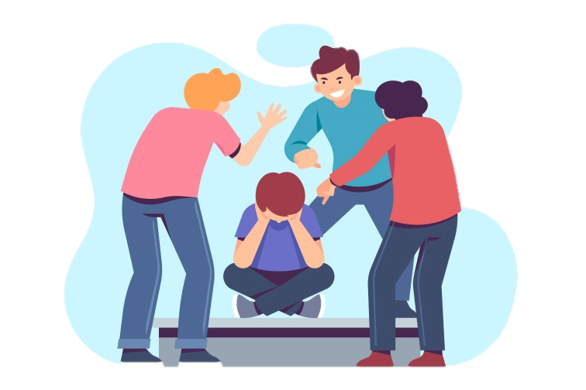
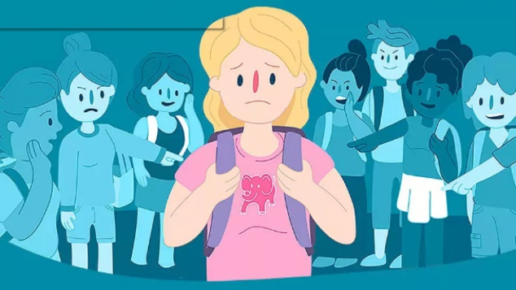


ҚОСТАНАЙ ОБЛЫСЫ ӘКІМДІГІ БІЛІМ БАСҚАРМАСЫНЫҢ «ПСИХОЛОГИЯЛЫҚ ҚОЛДАУ ЖӘНЕ ҚОСЫМША БІЛІМ БЕРУ ӨҢІРЛІК ОРТАЛЫҒЫ» КММ
ЖАДЫНАМА
«Егер сіздің балаңыз буллингке тап болса, не істеу керек?»
(ата-аналар мен мұғалімдер үшін)
Мәселеге көз жұмуға болмайды. Қорлау-бұл күрделі әлеуметтік өзара әрекеттесу. Балалар "өздері шешеді"деп үміттенбеңіз.
Баламен не болып жатқаны туралы сөйлесу. Сіз оны қолдайтыныңызды және ол үшін шапағат етуге дайын екеніңізді көрсетіңіз:" Мен саған сенемін", "Мен сенімен біргемін",«Мен саған көмектесемін, біз бәрін бірге анықтаймыз".
Мәселені шешуге сынып жетекшісін, мектеп директорын, мектеп психологын, басқа ата-аналарды (зардап шеккендердің ата-аналары да, агрессордың ата-аналары да) қосыңыз.
Мәселені талқылауды бастаңыз, бірақ айыптаусыз ("ата-аналар қайда қарайды"," мектеп қайда қарайды"), сабырлы және нәтижелі түрде.
Баланы басқа сыныпқа немесе басқа мектепке ауыстыруды қарастырыңыз.

